Slide 1

 أنابيب وأوعية الضغط 
د. عبد اللطيف رشاد السامرائي

Slide 2
الأنابيب
الأنبوب:هو ماسورة ذات مقطع دائري قطرها بحسب المتطلبات.
تتضمن الأنابيب والشفائر (الفلنجات) والتركيبات والتثبيتات والحشيات والصمامات والأجزاء الملحقة بمكونات الأواني الإنضغاطية، وتشمل كذلك معلقات الأنابيب (الحاملات) والمساند والمواد الأخرى الضرورية لمنع أرتفاع الضغط وأرتفاع الإجهادات في الأواني الأنضغاطية.

Slide 3
تسبيك الصلب الكربوني
يُسبك الصلب الكربوني مع عناصر أخرى للحصول على الخواص المطلوبة وبمديات واسعة والملخصات التالية تعرفنا على تأثيرات أضافة مثل هذه العناصر.
الكربون: يؤدي الى زيادة المحتوى الكربوني للصلب السبائكي الى:
زيادة الصلابة القصوى
زيادة الصلادة
تقليل المطولية والمتانة
أن أقصى نسبة للكربون هي 0.15% لضمان أقصى مطولية لعمليات اللحام والتمدد والحناية.

Slide 4
تسبيك الصلب الكربوني
الفسفور: المحتوى العالي للفسفور له تأثيراً غير مرغوب فيه على خواص الصلب (مقاومة الصدمات و المطولية). إلا ان له تأثير فعال على تحسين قابلية التشغيل (القطع).
نسبته يفضل أن تكون أقل من 0.04%.
السليكون: يستخدم كعامل لأزاله الأوكسجين
يزيد من مقاومة الشد دون أن يزيد من الهشاشية عندما تكون نسبته 2%.
يزيد من مقاومة التأكسد
يزيد من المقاومة الكهربائية ويقلل من خسائر الهسترة

Slide 5
تسبيك الصلب الكربوني
المنغنيز: يتواجد في معظم أنواع الصلب التجارية.
عندما يتحد مع الكبريت سيحسن من خصائص التشكيل على الساخن.
يساهم في التصليد العميق (يقلل من معدل التبريد الحرج)
الكروم: قابل للاختلاط مع الحديد بشكل محلول جامد ويكون أشكالاً معقدة من المركبات الكربيدية.
يعتبر من عناصر التصليد الجوهرية
يستعمل كثيراً مع العناصر التي تزيد من المتانة كالنيكل.
يساهم في زيادة الصلابة ويستعمل عادة مع المولبيدنيوم.
يحسن من مقاومة التأكسد عند درجات الحرارة العالية للصلب.

Slide 6
تسبيك الصلب الكربوني
الفناديوم: هذا العنصر أحد مكوني الكربيدات الأشداء.
يذوب في الفيرايت ويمنحه صلابة ومتانة.
يبدي هذا النوع من الصلب بنية ذات تركيب حبيبي أصغر بالمقارنة مع الصلب الذي لا يحتوي عليه.
الألمنيوم:
يستخدم بكثرة كمانع للتأكسد في الصلب المصهور
ينتج عنه صلباً سبائكياً ذو بنية حبيبية ناعمة.

Slide 7
تسبيك الصلب الكربوني
:النحاس: يذوب في الصلب ويؤدي الى
يزيد من صلابته (كعنصر احلالي)
يزيد من مقاومة التآكل في الجو.
يزيد من صلابة الخضوع.
الكميات المفرطة منه (أكثر من 0.3%) ستكون ضارة لأدائه عند درجات الحرارة العالية حيث أن العناصر ذات درجات الانصهار المنخفضة ستنفصل عند الحدود الحبيبية وستذوب موضعياً مؤدية الى حدوث الانفصال البيني للحبيبات تحت تأثير الاجهاد.

Slide 8
تصنيف الأنابيب
يمكن تصنيف الأنابيب المستخدمة في محطات الضخ تبعاً لطريقة تصنيعها أو للمواد المصنعة منها أو التطبيقات المستخدمة فيها.

Slide 9
التصنيف تبعاً لطريقة التصنيع للأنابيب
الأنابيب
أنابيب بدون دسرة
أنابيب ملحومة دورانية
أنابيب ملحومة بالمقاومة الكهربائية
أنابيب ملحومة بالقوس الكهربائي

Slide 10
التصنيف تبعاً لطريقة التصنيع للأنابيب
الأنابيب بدون دسرة: هي المصنعه بسحب المعدن على البارد (أو الساخن) أو بطريقة البثق وهي شائعة الأستخدام للألمنيوم والنحاس وسبائكهما.
الانابيب الملحومة دورانياً: وتكون مُصنّعة من شرائط ألواح معدنية ملحومة على الدائر، وهي شائعة للصلب الكربوني وسبائكه.
الأنابيب الملحومة بالمقاومة الكهربائية: وتكون مصنعة من ألواح الصلب الكربوني وملفوفة دائرياً، ثم تلحم دسراتها الطولية بالمقاومة الكهربائية.
الأنابيب الملحومة بالقوس الكهربائي: وتكون مصنعة من ألواح الصلب المدرفلة على هيئة أنبوب ثم تشطف حوافها، ويسلط عليها اللحام المؤتمت بالقوس الكهربائي.

Slide 11
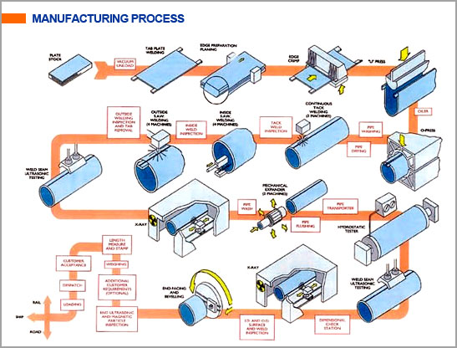

Slide 12
التصنيف تبعاً للمواد المستخدمة في صناعة الأنابيب
المواد التي تصنع منها الأنابيب
أنابيب الألمنيوم
أنابيب النحاس
أنابيب الصلب الكربوني
أنابيب حديد الزهر
أنابيب اللدائن (البلاستيك)
أنابيب السيراميك

Slide 13
التصنيف تبعاً للمواد المستخدمة في صناعة الأنابيب
أنابيب الصلب الكربوني: وهي الأكثر شيوعاً.
أنابيب حديد الزهر: وتستخدم في تطبيقات محددة.
أنابيب النحاس: وتتميز بمرونتها الفائقة ومقاومتها للصدأ، وتستخدم أساساً في صناعة الأنابيب ذات الأقطار الصغيرة.
أنابيب النحاس الأصفر: وتستخدم في المبادلات الحرارية.
أنابيب اللدائن (البلاستيك): وتستخدم في تطبيقات محددة بحيث لا تتعرض الى أحمال كبيرة.
أنابيب السيراميك: وتستخدم في تطبيقات محددة.

Slide 14
Types of Couplings أنواع القارنات
القارنات
الجاسئة أو الصلبة
المرنة

Slide 15
القارنات المرنة (Flexible Coupling)
يسمح هذا النوع من القارنات بالتحكم بحركة الأنابيب من خلال القارنة بينما يتم المحافظة على الإحكام الموجب والكبح الذاتي للوصلة.
مثل هذا الأداء تم إنجازه من خلال تركيبة من الحشيات المطاطية والتي تُحكِم الوصلة بمبيت والذي يحتوي على الأخاديد بدون قمطها بصلابة على الأنبوب

Slide 16
القارنات المرنة
أن هذا التصميم سيسمح بالتمدد والتقلص والانحرافات المتولدة نتيجة للتغيرات الحرارية أو نتيجة استقرار الأرض والنشاطات الزلزالية. حيث يتم احتواء حركة الأنابيب بقارنات مرنة سوف تخفض من الإجهادات التي يمكن ان تولدها هذه الحركة.

Slide 17
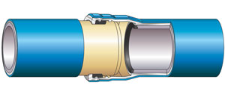
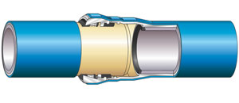
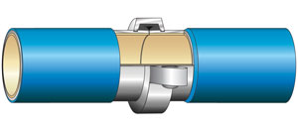
القارنات المرنة
فمن أجل ضمان السلوك المرن وتوفره عند الحاجة فانه من الضروري ان نسند النظام المرن بطريقة بحيث نوجه جميع الحركة بالموقع المفضل.
عندما تستخدم في غرف المعدات الميكانيكية ووصلات المضخات، فان القارنات المرنة سوف تزودها بخصائص كبيرة للانحرافات بالمقارنة مع تلك التي تستخدم في الطرائق التقليدية للأنابيب والتي تستخدم فيها تثبيتتات بمساند إضافية . القارنات المرنة لا تقمط بقوة بالأنبوب ولذلك فان كل وصلة سيقل ضجيجها وسيقل الاهتزاز المنتقل إلى منظومة الأنابيب والمتولدة من المضخة أو من المعدات الأخرى (على النقيض من طرائق الوصلات الأخرى).

Slide 18
القارنات الجاسئة (Rigid Coupling)
تقمط بايجابية الأنبوب وتولد وصلة صلبة بحيث يتم إزالة الحركة المحورية والانحرافات.
مفيدة في الغرف الميكانيكية والمجاري الأفقية ذات الأفرع المتعددة والمجالات الأخرى التي تكون فيها المرونة أمراً غير محبذاً.
ان التركيب المناسب للقارنات الصلبة سيزودنا بنظام ذو سلوك خصائصي مشابه للأنظمة الصلبة الأخرى بحيث ان جميع الأنابيب ستكون مقيدة الحركة والصف وسوف لن تتعرض إلى أي حركة زاوية خلال العمل.

Slide 20
القارنات الجاسئة
ان الأنظمة التي تستخدم القارنات الصلبة ستستخدم تقنيات إسناد مماثلة لتلك التي تستخدم مع القارنات التقليدية والأنظمة الملحومة وسوف لن تحتاج إلى إسناد إضافي كما في حالة القارنات المرنة.

Slide 21
استخدام القارنات المرنة والصلبة في أنظمة الأنابيب
عندما يراد الاستفادة من القارنات المرنة والجاسئة، فان مصمم النظام يمكن ان يستفيد من مسافات التعليق للتخلص من الالتفافات والانحناءات التي ستحدث للتوصيلات. كمثال على مثل هذا النظام سوف يكون أنظمة المضخات التي تستخدم الخطوط التحت الأرضية والتي تصل بين بنايتين. ففي نهاية المضخة تكون الجساءة مطلوبة لاحتواء الاستقرارية أو الحركات الحرارية. في البنايات المتجاورة لأنظمة التوزيع ربما ستسفيد كذلك من استخدام الأنظمة الجاسئة لأن استخدام الوصلات ذات الحساسية العالية ربما سيتطلب إسناد كبير للنظام اذا كان مرناً. ان استخدام القارنات الجاسئة والمرنة سيزود النظام بفوائد متعددة إلى نظام التصميم و المُنصب والمالك، والتي سينتج عنها أنظمة ذات رصانة أكثر للعديد من التطبيقات وستجعل الطرائق المخددة كأفضل اختيار لوصل الأنابيب.

Slide 22
Grooved Joint Gaskets حشيات الوصلات المخددة
هنالك عوامل عديدة يجب ان تؤخذ بنظر الاعتبار عند اختيار الحشية المناسبة للخدمة المعينة:
1- درجة الحرارة
2- تركيز المنتج
3- مدة الخدمة
4- استمرارية الخدمة

Slide 23
أنواع الحشيات
على مصمم نظام الأنابيب ان يهتم كذلك باسلوب الحشية المستخدم لأداء للنظام. هنالك ثلاث أساليب أساسية مبينة في الشكل.
أساليب الحشيات القياسية (Standard Seal) مناسبة لأغلب تطبيقات أنظمة الأنابيب
مانع التسرب المُتساطح (Flush Seal) مصمم مع الشفاه المركزية والذي يمنع التسرب الداخلي للحشية ويقلل انحصار الموائع و الحتات(الشوائب).
مانع التسرب النهائي (End Seal) فانها تمنع تسرب نهايات الأنابيب لتعمل على إزالة مصائد موائع النظام والشوائب.

Slide 24
اختيار الحشية (Gasket Selection)
هنالك العديد من الحشيات المصنوعة من المطاط الصناعي المتوفرة لمنتجات الأنابيب المخددة للاستخدام في تطبيقات واسعة. فلضمان العمر الأقصى للخدمة المنشودة فان اختيار الحشيات المناسبة بالمواصفات المطلوبة يكون أمراً أساسياً. فهنالك العديد من الحشيات المصنوعة من مواد مختلفة ومتوفرة من مناشيء مختلفة للاستخدام في أنظمة الأنابيب المخددة. فيجب على المصمم ان يكون حذراً بان الحشيات المختارة سوف لن تتأثر بالعديد من المواد التي سيتم استخدامها، فان التفاعل معها ربما سيضر بالحشية. ويجب تجربتها التعرض لظروف الخدمة لتحديد مناسبتها.

Slide 25
الجدول(1) درجات الحرارة القصوى والدنيا للحشيات.

Slide 26
Pressure-Temperature Ratings معدلات الضغط ودرجات الحرارة
القارنات المستخدمة في وصلات الأنابيب الميكانيكية المخددة تمتلك تصاميم معروضة للعديد من المصنعين. فيجب على مصمم الأنابيب الإطلاع على المعلومات التي يزودها المصنعون لتحديد معدلات الضغط ودرجات الحرارة. فمعدلات الضغط للقارنات الجاسئة والمرنة مبينة في الجدول (1). أما الجدول(2) فيبين درجات الحرارة القصوى والدنيا لمواد الحشيات.

Slide 27
العوامل التي تحدد اختيارنا للحشية
Temperature of the media درجة حرارة الوسط
Pressure of the media. ضغط الوسط
Corrosive nature of the mediaالطبيعة الآكالة للوسط
Viscosity of the mediaلزوجة الوسط
Chemical resistance to the process mediaالمقاومة الكيماوية للوسط
Compressibility. قابلية الانضغاط
Creep resistance. مقاومة الزحف
Ability to corrode the mating flange القابلية للتآكل مع الوصلات المشفهة
العوامل الثانوية الأخرى تتضمن سهولة الحمل والتوفر والكلفة

Slide 28
أنواع الحشيات
تصنف المواد التي يمكن ان تصنع منها الحشيات الى ثلاثة أصناف:
1-الحشيات الغير معدنية Nonmetallic
(المطاط-الجرافيت-التفلون)
2-الحشيات الشبه معدنية أو المصنوعة من المواد المركّبة
Semi-metallic or composite
(الصلب الكربوني والجرافيت )
3-الحشيات المعدنية Metallic
(الحديد الطري-الصلب المقاوم للصدأ-المونيل Monel)

Slide 29
BOLTS AND GASKETSاللوالب والحشيات
الإحكامات
لاستكمال الإحكام بالضغط يجب توفر المكونات التالية:
قارنتين مشفهتين (Two flanges)
حشية واحدة(One gasket)
طقم من اللوالب (A set of bolts)
يكتمل الإحكام عن طريق ضغط مادة الحشية بواسطة البراغي المثبتة بين وجهي القارنتين المشفهتين. سيؤدي ذلك الى انسياب سطح الحشية الى المناطق الغير محكمة الموجودة بين سطحي القارنتين المشفهتين، بحيث يحدث تماس بين الحشية ووجهي القارنتين المشفهتين مما سيعمل على منع تسرب المائع.
الانضغاط (شكل 1) هو في الغالب الطريقة الأكثر شيوعاً للتأثير في عمل الاحكامات في الوصلات المشفهة، وتسليط القوى الانضغاطية والتي تتم عن طريق اللوالب.

Slide 30
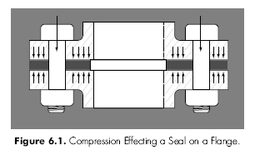
شكل(1) تأثير الانضغاط على إحكام الوصلات المشفهة.

Slide 31
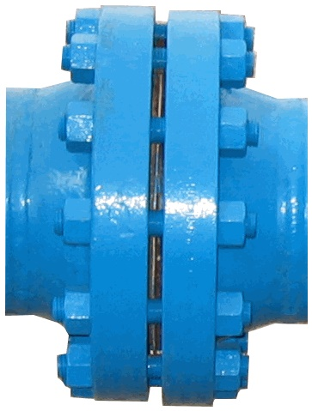
قارنة مشفهة يوضح فيها طريقة تثبيت الحشية فيها.

Slide 32
Bolting Procedure طريقة قمط اللوالب
للحصول على إحكام مؤثر يجب علينا ان لا نستخدم تصميم الحشية والمادة المناسبة لها فحسب بل طريقة تركيبها يجب ان تكون صحيحة كذلك. يجب ان تتضمن عملية التركيب هذه ما يلي:
1- تزليق اللوالب (Lubrication of the bolts).
2- تسلسل قمط اللوالب (The bolting sequence)
3- طريقة تسليط الحمل على اللوالب (Application of bolt loads)

Slide 33
1) تزليق اللوالب Lubrication of the bolts
يوصى دائماً باستخدام مزلق لتقليل الاحتكاك بين اللوالب والصواميل وظهر الوصلات المشفهة، ولهذا سيكون من المهم كذلك تزليق الجانب الأسفل من الصواميل. يجب الحذر عند استعمالنا للمزلق بحيث لا يمس الحشية لإمكانية حدوث التفاعل مع مادة الحشية: هذه ليست ضرورية عند استخدام الحشيات الحلقية المعدنية لكنها ضرورية عند استخدامنا للحشيات الطرية والشبه معدنية.

Slide 34
2) تسلسل قمط اللوالب Bolting Sequence
يجب على الحشية أن تضغط بصورة متجانسة (منتظمة) لذلك فان طريقة قمط اللوالب يجب ان تتبع أسلوب خاص لإنجاز هذا التجانس المنتظم. هنالك طرائق عديدة للقمط تختلف كل واحدة عن الأخرى اختلافاً طفيفاً في النسبة المئوية للعزم وعدد المراحل، ولكن هذه هي الطريقة الأكثر شيوعاً:
المرحلة الأولى القمط اليدوي (Hand tight)
المرحلة الثانية تسليط 30% من العزم النهائي (Apply 30% of the final torque)
المرحلة الثالثة تسليط 60% من العزم النهائي (Apply 60% of the final torque)
المرحلة الرابعة تسليط العزم النهائي (Apply the final torque)

Slide 35
3)طريقة تسليط الحمل على اللوالب Application of bolt loads
حتى يتم توزيع الحمل على اللوالب بصورة متماثلة، بعد قمط أحد اللوالب في أي واحدة من المراحل السابقة فان علينا ان نتبع الخطوات التالية، يجب ان يتم قمط اللولب المقابل للولب الأول أي الذي يعمل زاوية 180درجة. يجب المرور على اللوالب المقموطة بالنهاية باتجاه عقرب الساعة للتأكد بأن جميع اللوالب قد تم قمطها ولم يتم نسيان أي واحد. هذه العملية مهمة بالأخص مع الوصلات المشفهة الكبيرة، والتي قد يكون فيها عدد اللوالب من 32 الى 36 أو أكثر. الطريقة المتبعة للوصلات المشفهة ذات الأربعة لوالب هي شمال، جنوب، شرق، غرب.
نستنج من ذلك بأن اللوالب المزلقة جيداً وأتباع مراحل القمط مقرونة بطريقة القمط سينتج عنها حشية تغلق بإحكام وتتحمل اختبار الضغط المائي، والذي يمكن ان يكون لغاية 1.5 مرة بقدر الضغط المصمم.

Slide 36
VALVESالصمامات
الصمامات هي أحدى المكونات الضرورية في أنظمة الأنابيب، والتي تسمح بالتحكم بجريان المائع وتوجيهه خلال رحلته في المحطة. هي في الغالب أجهزة غالية الثمن ومن المهم استخدام الصمام المناسب في المكان المناسب وأن يكون مصنوعاً من مادة مناسبة مع المائع المستخدم. هنالك طريقتان لتشغيل الصمامات؛ يدوياً باستخدام عجلة يدوية (handwheel) أو عتلة (Lever) أو مفتاح (Wrench) أو بمشغل (actuator)؛ أو التحكم أوتوماتيكياً بتشغيله. الجدول (1) يبين أنواعاً مختلفة من الصمامات لوظائف مختلفة. هذا الجدول يعتبر دليل أساسي. فحالما يتم اختيار نوع الصمام فسيتم انهاء التصميم ويشار الى مصادر رموز التصميم وسيتم اختيار المادة التي يجب ان يصنع منها الصمام.

Slide 37
RESPONSIBILITY FOR VALVE SELECTION مسؤولية اختيارِ الصمامِ
يعتبر مهندس مواد الأنابيب هو المسئول عن اختيار الصمامات في العملية والاستفادة منها في أنظمة الأنابيب . يجب أن تكون الصمامات المختارة مناسبة لظروف تصميم المائع وتتحمل حدود درجة الحرارة و الضغط المصممين وكذلك مقاومة خصائص التآكل للمائع.

Slide 38
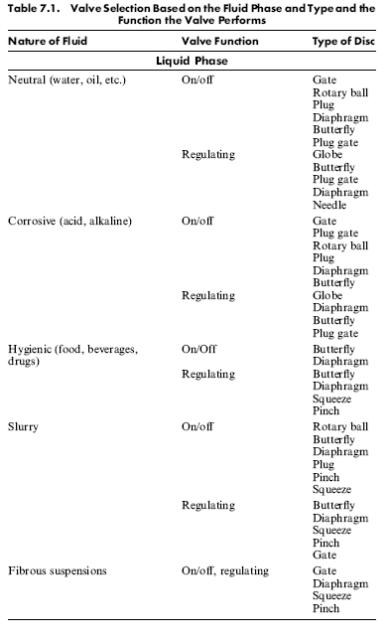
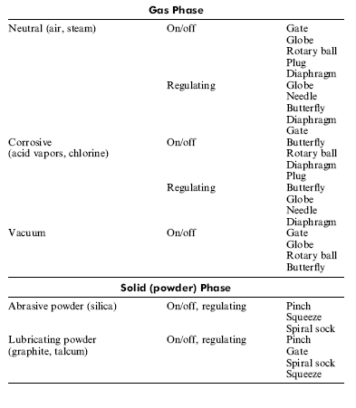
الجدول (1) يبين أنواعاً مختلفة من الصمامات لوظائف مختلفة.

Slide 39
أصناف الصمامات (Classification of Valves)
الصمامات
التصميم الذي يعتمد على الحركة الميكانيكية
الصمامات ذات الحركة الخطية
الصمامات ذات الحركة الدوارة
تصنيف الصمامات استناداً إلى حجم الصمام
الصمامات الصغيرة
(NPS 2) أو (DN 50)
الصمامات الكبيرة
(NPS 2½) أو (DN 65)

Slide 40
الأجزاء الرئيسية للصمامات Major Valve Parts
الأجزاء المحتجزة للضغط
البدن (Body)
الغطاء أو القلنسوة Bonnet or Cover
الأجزاء الغير محتجزة للضغط
مقعد الصمام
الأجزاء الرئيسية للصمامات
هيئة الصمام Valve Trim
القرص Disc
جذع الصمام
المقرن (Yoke)
وذراع التدوير
ومشغل الصمام
والحشوة ولوالب جلبة الحشو (Gland Bolting) والجلبات

Slide 41
الصمام البوابي

Slide 42
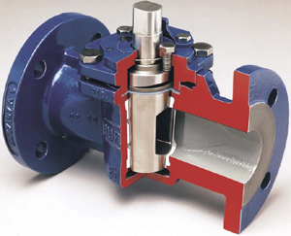
صمام السدادة (Plug Valve)

Slide 43
VALVE DATA SHEETS ورقة بيانات الصمام
من الشائع لمهندس عمليات المشروع ان يعرف وظيفة الصمام، والمادة التي مصنوع منها الصمام بتحديد هذه البيانات على ورقة بيانات الصمام valve data sheet (VDS), والتي تزودنا بمعلومات تامة حول رموز التصميم (Design Codes) ظروف التصميم،مواد البناء، الفحوصات والتفتيش، الطلاء والدهان وجميع المتطلبات الأخرى للصمام.
يعتبر VDS بمثابة جواز سفر الصمام ويجب ان يحتفظ بها في سجل الزبائن عند أستكمال بناء المحطة وتسلم الى المشغلين. في الغالب يتم تزويد الزبون بكتيب الصيانة حيث يتم توضيح فيه كيفية اجراء عمليات التصليح واستبدال المكونات التالفة مثل المقاعد والعجلات اليدوية للتشغيل

Slide 44
THE FUNCTION OF A VALVE وظائف الصمامات
يتم اختيار الصمامات المتعددة الأنواع لإنجاز وظائف محددة مثل:
الفتح أو الاغلاق - الصمام البوابي (Gate Valve) و الصمام ذو الشكل الكروي (Ball Valve) و صمام السدادة (Plug Valve).
الخنق ، التحكم بالمائع –الصمام الكروي (Globe Valve) (الحجم لغاية 16 بوصة) وصمام الفراشة (Butterfly) في حالة الصمامات الأكبر.
صمامات منع التدفق العكسي (الغير مرجعة) – الصمامات منع التدفق العكسي المتأرجحة(swing check valve) صمامات منع التدفق العكسي الرقيقة (wafer check valve) والصمامات مانعة التدفق العكسي المكبسية (piston check valve)
تسريع العملية – الصمامات المتعددة الاتجاهات وتشمل(البوابية والكروية وذات الشكل الكروي والسدادة).
خدمة خاصة جداً – صمامات قرص (pinch valves) ، خلال قناة ، مراقبة.

Slide 45
العوامل التي تتحكم في اختيارنا للصمام
انخفاض الضغط
تسريب المقعد
خواص المائع
تسريب النظام
متطلبات التشغيل الميكانيكي للنظام
الكلفة الأولية
الصيانة

Slide 46
1) صمامات الإيقاف (العزل) Stop (Isolation) Valves
كما تعني أسمائها فصمامات الإيقاف تستخدم لإيقاف التدفق أو لعزل قسم من النظام حتى تتم الرغبة في إنجاز التدفق في مجرى الصمام. التصميم الأساسي لمتطلبات الإيقاف للصمام هي بعرض أدنى مقاومة للانسياب في حالة وضع الفتح التام ويجب ان يظهر خصائص الإغلاق المحكم عند حالة الإغلاق التام.
الصمامات البوابية والكروية والفراشية والقابسية وصمامات الأغشية تحقق المتطلبات أعلاه في درجات مختلفة ولذلك فهنالك أنواع عديدة وواسعة في تستخدم في الإغلاق.

Slide 47
2) صمامات الضبط (التعديل) Regulating Valves
وتستخدم بصورة واسعة في أنظمة الأنابيب لضبط أو تعديل انسياب المائع. وإذا كان التأثير المطلوب هو التحكم بالتدفق للضغط أو درجة الحرارة فان المهمة يمكن ان تنجز عن طريق زيادة أو نقصان الانسياب خلال الصمام بالاستجابة إلى الإشارة من متحكمات الضغط أو التدفق أو درجة الحرارة. ان احد المتطلبات الأولية للصمامات المتحكمة بالتدفق هي قابلية التنبؤ بتعديل التدفق مع وضع الفتح لها وان تمنح الانخفاض في الضغط المطلوب بدون ان يؤدي إلى تحطمه.
الصمامات الكروية والفراشية والقابسية وصمامات الأغشية ستتمكن من تحقيق هذه المتطلبات في درجات مختلفة.

Slide 48
3) صمامات منع التدفق العكسي Backflow Prevention
وهي صمامات تستخدم بصورة عامة لمنع التدفق العكسي. هذه الصمامات ذاتية التشغيل الميكانيكي وقرص الصمام يبقى في الوضع المفتوح نتيجة لتدفق المائع. وينغلق القرص بسرعة عند انعكاس اتجاه التدفق. في بعض التطبيقات ربما يتم استخدام مشغل ميكانيكي هوائي pneumatic actuators ليساعد على الإغلاق السريع للصمام عند انعكاس اتجاه مجرى التدفق.

Slide 49
أجهزة تنفيس-الضغط Pressure-Relief Devices
وتستخدم لحماية الأنابيب من التعرض إلى ضغوط تتجاوز الضغوط المصممة لها. وعموماً فان مقاعد صمامات التنفيس يتم إنجازها بنابض مضغوط، والذي يسلط قوة على قرص الصمام ، مؤدياً إلى ضغطه ضد مقعد الصمام. فعندما تؤثر القوى من قبل المائع على قرص الصمام فإنها ستتغلب على قوة النابض وسيفتح حينها الصمام ذاتياً لتنفيس الضغط الزائد.

Slide 50
الصمامات البوابية Gate Valves
الصمامات البوابية تصمم بصورة أولية لتخدم كصمامات عزل. في الخدمة تكون هذه الصمامات أما تامة الفتح أو تامة الإغلاق. فعندما تكون تامة الفتح فان تدفق المائع أو الغاز خلال الصمام سيكون بشكل خط مستقيم مع مقاومة قليلة جداً للتدفق. ويجب ان لا تستخدم هذه الصمامات كصمامات ضبط أو تعديل أو كصمامات خنق للتدفق لان الحصول على التحكم الدقيق بالتدفق من خلالها غير محتمل. وعلاوة على ذلك فان سرعة التدفق العالية في الصمامات المفتوحة جزئياً قد تؤدي إلى تآكل سطوح الأقراص ومقاعدها. بالإضافة إلى ان الاهتزاز ربما يؤدي إلى حدوث الزقزقة لأقراص الصمام المفتوحة جزئياً.

Slide 51
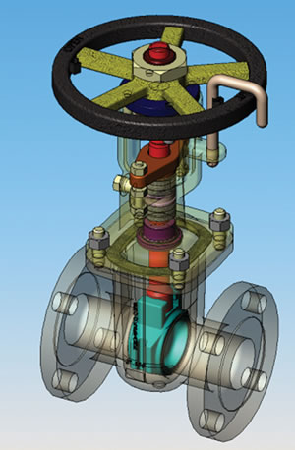
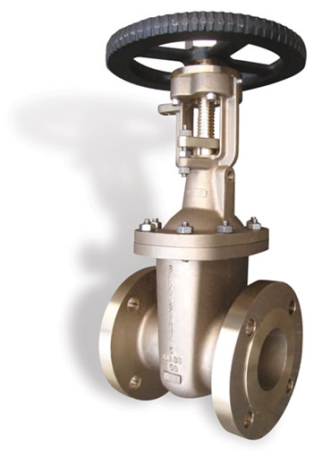
الصمامات البوابية Gate Valves

Slide 52
فوائد الصمامات البوابية
تمتلك خصائص إغلاق جيدة
تعتبر ثنائية الاتجاه
الخسائر في الضغط عند مرور الموائع من خلالها ستكون بالحد الأدنى

Slide 53
عيوب الصمامات البوابية
تعتبر الصمامات البوابية من الصمامات البطيئة في عمليتي الفتح والإغلاق. حيث تتطلب دورات عديدة لعجلة الفتح والإغلاق اليدوية.
تتطلب حيزاً كبيراً لعمليات نصبها وتشغيلها وصيانتها.
الحركة البطيئة للقرص قرب موقع الغلق التام سيؤدي الى ان الموائع ذات السرعات عالية ستؤدي خدش سطوح المقعد.
بعض تصاميم الصمامات البوابية تكون حساسة للحرارة والضغط المصاحبين
في الانظمة التي تتعرض إلى تغيرات في الضغط ودرجة الحرارة، ربما ستمتلك الصمامات البوابية-الوتدية wedge-gate valves تسريب مفرط يمر من المقعد نتيجة لتغير العلاقة الزاوية بين الوتد (الإسفين) ومقعد الصمام نتيجة للقوى الأنبوبية على نهايات الصمام.
عملية إصلاح أو تشغيل مقاعد الصمام في المكان تكون صعبة.

Slide 54
الاستخدامات الشائعة للصمامات البوابية
تستخدم الصمامات البوابية للهواء والوقود الغازي والماء وزيت التزليق والأنظمة الأخرى. الصمامات البوابية ذات النهاية المسننة ربما تستخدم للهواء والأنظمة الغازية أو السائلة. يجب الاهتمام بالتسرب عند الوصلات المسننة والتي يمكن استخدام اللحام المانع للتسرب للوصلات المسننة أو استخدام موانع تسرب مناسبة.

Slide 55
الصمامات الكروية Globe Valves
وتستخدم الصمامات الكروية التقليدية في خدمات العزل والخنق. فعلى الرغم من ان هذه الصمامات تظهر هبوط بالضغط أعلى قليلاً من الصمامات ذات الممرات المستقيمة ( كالصمامات البوابية والصمامات القابسية ...الخ) إلا إنها ربما تستخدم عندما يكون الهبوط في الضغط هو ليس عامل التحكم. كذلك النمط-واي wye –pattern المبين في الشكل(A10.9) والنمط الزاوي (الشكل A10.10) للصمامات الكروية تظهر خصائص انسيابية محسنة على الصمامات الكروية ذات النمط حرف تي tee-pattern والمبينة في الشكل (A10.11). لان الزاوية الكلية للصمام الكروي ذو النمط الزاوي و المبين في الشكل(A10.10) مع نظام الضغط المؤثر على القرص سيكون ذو نهايات ملولبة تنقل إلى جذع الصمام، وحدود الأحجام العملية لهذه الصمامات ستكون NPS 12(DN 300).

Slide 56
الصمامات الكروية Globe Valves
الصمامات الكروية
الصمام ذو النمط واي
الصمام ذو النمط تي
الصمام ذو النمط الزاوي

Slide 57
أنواع الصمامات الكروية Types of Globe Valves
الصمامات الكروية ذات النمط-تي Tee Pattern globe valves وتمتلك أقل معامل انسياب وأعلى انخفاض في الضغط. وتستخدم في عمليات الخنق كالخطوط الجانبية حول صمامات التحكم. ويمكن استخدامها في التطبيقات التي لا يكون فيها الانخفاض في الضغط مهم وعندما تتطلب المنظومة الخنق. لاحظ الشكل A10.11.

Slide 58
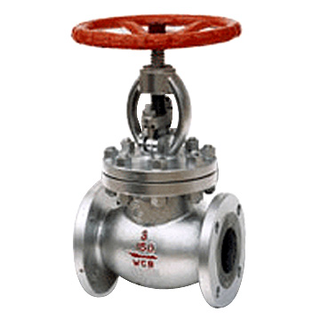
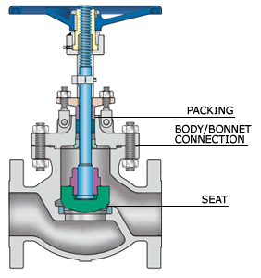
1) الصمام الكروي ذو النمط-تي Tee Pattern globe valves

Slide 59
2) الصمامات الكروية ذات النمط- واي Wye Pattern globe
valvesوهي تعرض أقل مقاومة للانسياب. ويمكن ان تفتح لفترات طويلة بدون ان يحدث فيها التآكل. وتستخدم بصورة واسعة في عمليات الخنق خلال العمليات الموسمية أو الجديدة. ويمكن تمرير الأعمدة خلالها لإزالة التكتلات (الأوساخ) عندما تستخدم في خطوط تصريف المياه والتي غالباً ما تنغلق. لاحظ الشكل A10.9.

Slide 60
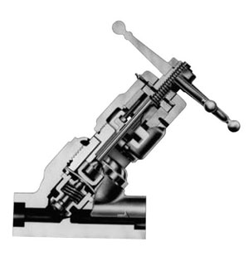
الصمامات الكروية ذات النمط- واي Wye Pattern globe valves

Slide 61
الصمامات الكروية ذات النمط الزاوي Angle Pattern globe valves
وهي صمامات تعكس اتجاه الانسياب ب(90º) بدون الحاجة إلى استخدام الكوع (Elbow) واللحام الزائد. وتمتلك معامل انسياب أقل قليلاً من صمامات النمط-واي. وتستخدم في التطبيقات التي تمتلك فترات انسيابية متذبذبة بسبب قابليتها على ازالة الخبث لهذا النوع من الانسياب. لاحظ الشكل A10.10

Slide 62
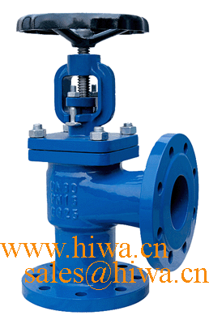
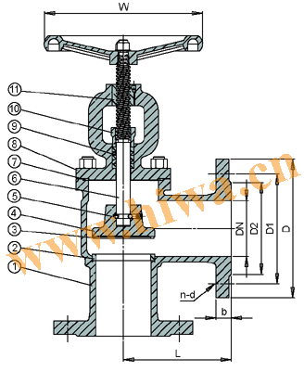
3) الصمامات الكروية ذات النمط الزاوي Angle Pattern globe valves

Slide 63
فوائد الصمامات الكروية
قابلية إغلاق جيدة
قابليتها للخنق من متوسطة إلى جيدة
شوطها أقصر (بالمقارنة مع الصمامات البوابية)
متوفرة بأنواع تمتلك قابليات فريدة
سهلة التشغيل بالقطع أو إعادة تهيئة مقاعدها.
لا تحتوي على قرص مثبت في الجذع، ويمكن استخدام هذا الصمام في إيقاف صمام منع الرجوع.

Slide 64
عيوب الصمامات الكروية
يحدث فيها هبوط أعلى بالضغط (بالمقارنة مع الصمامات البوابية)
تتطلب قوى اكبر أو مشغل ميكانيكي أكبر لمقعد الصمام (مع وجود ضغط تحت المقعد)
يحدث انسياب مخنوق تحت المقعد وانغلاق للانسياب فوق المقعد.

Slide 65
التطبيقات الشائعة للصمامات الكروية
أنظمة التبريد بالماء حيث يتطلب ضبط الانسيابية.
أنظمة زيت الوقود حيث يكون الضبط ومنع التسرب مهماً
نقاط التصريف العالية والواطئة حيث يكون منع التسرب والآمان هما الأهم.
تغذية المياه و الكيمياويات وانظمة التصريف.
فتحات المراجل والتصريف وتصريف المسخنات.
مانعات التسرب والتصريف في التوربينات.
أنظمة التزييت في التوربينات.

Slide 66
الصمامات الأبرية Needle Valves
وتستخدم هذه الصمامات بصورة عامة في خدمات الآلات والمقاييس وخطوط القياس. فيمكن الحصول على خنق دقيق جداً ولذلك فإنها تستخدم بكثرة في التطبيقات التي تتضمن الضغوط العالية و\ أو درجات الحرارة العالية. في هذه الصمامات تكون نهاية الجذع أبرية الشكل كما مبين في الشكل().

Slide 67
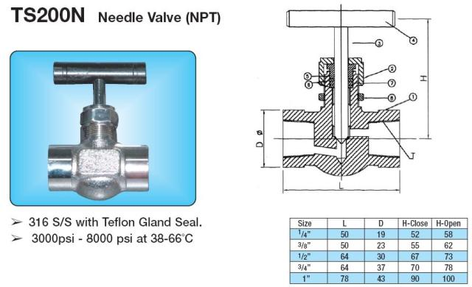
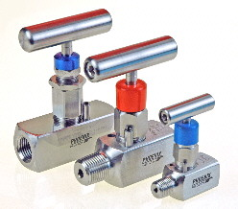
الصمامات الأبرية

Slide 68
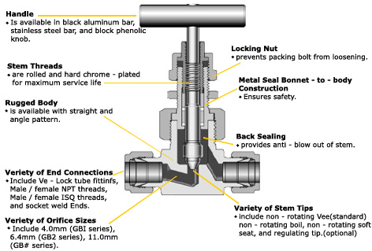
الصمامات الأبرية

Slide 69
الصمامات الغير مرجعة Check Valves
هذه الصمامات مصممة لكي تسمح الانسياب في اتجاه واحد بأدنى مقاومة وتمنع انعكاس أو رجوع الانسياب بأدنى تسريب. الأنواع الأساسية لهذه الصمامات تستخدم النمط الرافع بشكل حرف التي (tee-pattern lift check) والصمامات التأرجحية (swing check) والصمامات ذات الأقراص المائلة (tilting-disc Check) والصمامات الكروية الغير مرجعة (Ball valve) وصمامات الرفع ذات نمط واي والمبينة في الأشكال (A10.13 إلى A10.17) بحسب الترتيب.

Slide 70
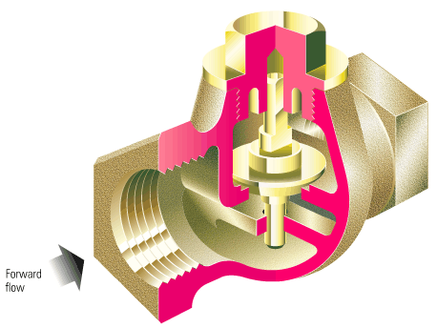
النمط الرافع بشكل حرف التي tee-pattern lift check

Slide 71
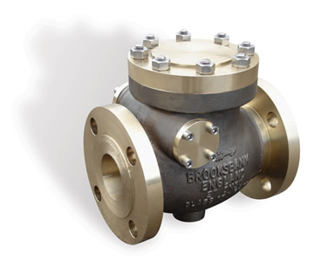
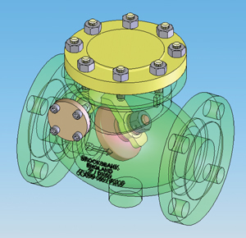
الصمامات الغير مرجعة التأرجحية swing check

Slide 72
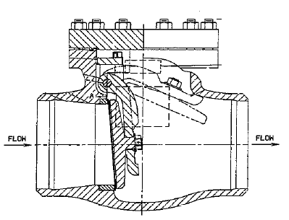
مقطع في صمام غير مرجع تأرجحي

Slide 73
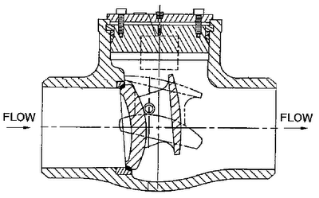
الصمامات الغير مرجعة ذات الأقراص المائلة tilting-disc Check

Slide 74
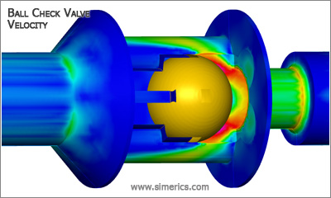
الصمامات الكروية الغير مرجعة Ball Check valve

Slide 75
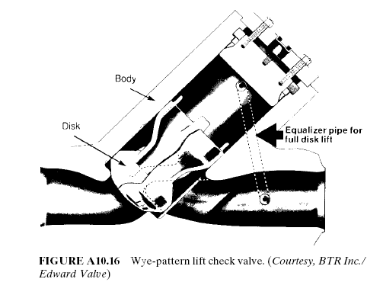
صمامات الرفع ذات نمط واي

Slide 76
الاعتبارات المهمة عند استعمال الصمامات الغير مرجعة
تلعب قوة الجاذبية الأرضية دوراً مهماً في أداء الصمامات الغير مرجعة ولذلك يجب الاهتمام دائماً بموقع واتجاه هذه الصمامات.
فصمامات الرفع والصمامات الغير مرجعة الكروية يجب ان توضع بحيث يكون الرفع عمودياً.
يجب ان يحدد الصمام بحيث ان سرعة المائع تحت الظروف الطبيعية ستكون كافية للحفاظ على القرص بان يكون مفتوحاً بالكامل وسيضغطه ضد الإغلاق. ولتقليل ارتعاش القرص والذي يؤدي إلى حدوث فشل أولي للصمام.
يجب عدم وضع الصمامات الغير مرجعة مباشرة في اتجاه المجرى للمصدر المضطرب كالمضخات والأكواع وصمامات التحكم او فروع الوصلات ذات الشكل (T).

Slide 77
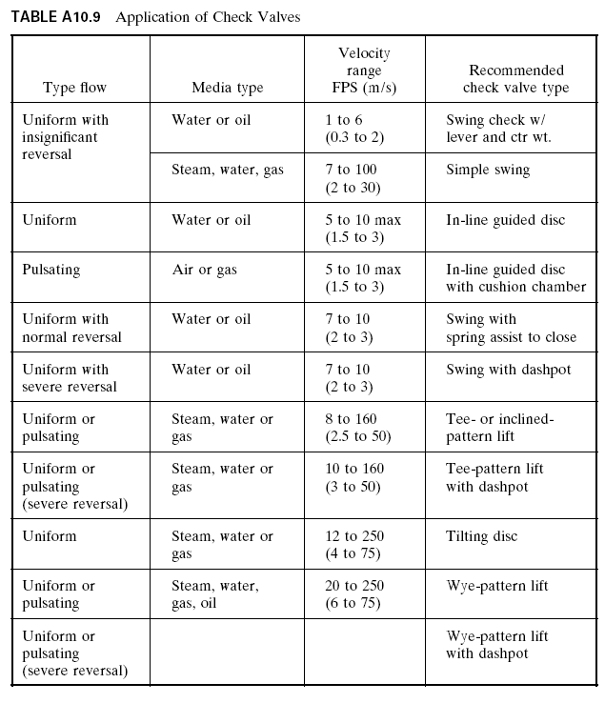

Slide 78
الصمام ذو الشكل الكروي (Ball Valve)
الصمامات ذات الشكل الكروي والمبينة في الشكل(A10.20) هي ذات دوران ربعي مناسبة للاستخدام للغازات النظيفة والهواء المضغوط والسوائل. يمكن ان تستخدم لانسياب السوائل الملاطية (Slurry) لكن يشترط منع الإنسدادات والتي قد تحصل. استخدام مقاعد تسرب طرية كالنايلون والمطاط الصناعي والبوليمرات المفلورة ستعزز من قابلية الإحكام الممتاز. فباستخدام مقاعد البوليمرات المفلورة سيمكن استخدام هذه الصمامات للخدمـــة في درجـــات الحــــرارة العالــية (270 -260ºC) وباستخدام المقاعد الجرافيتية فأننا سنستطيع من استخدامه لغاية درجة حرارة (538ºC) أو حتى أعلى من هذه الدرجة. هذه الصمامات تبدي مقاومة قليلة للانسياب بسبب نعومة أبدانها.

Slide 79
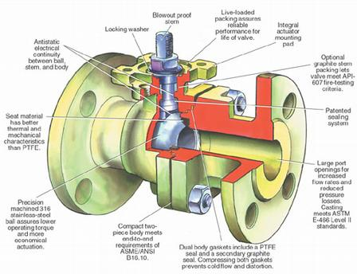
الصمام ذو الشكل الكروي (Ball Valve)

Slide 80
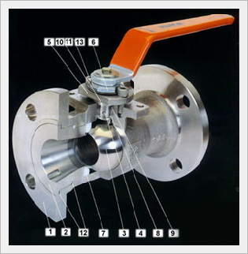
الصمام ذو الشكل الكروي (Ball Valve)

Slide 81
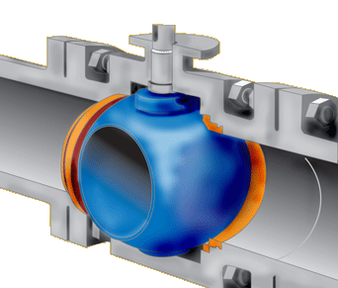
الصمام ذو الشكل الكروي (Ball Valve)

Slide 82
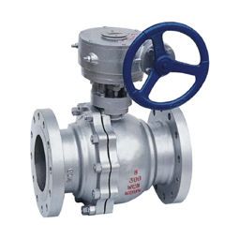
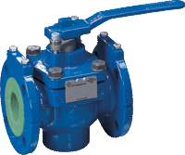
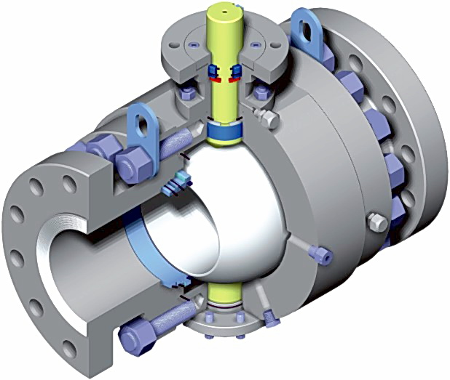

Slide 83
فوائد الصمامات ذات الشكل الكروي
تجهز بخدمة غلق الفقاعات.
سريعة الفتح والإغلاق.
اصغر حجماً من الصمامات البوابية.
أخف وزناً من الصمامات البوابية
هنالك تصاميم ذات فوهات متعددة تزودنا بأنواع عديدة غير متوفرة في الصمامات الكروية أو البوابية. لذلك فهي تقلل من عدد الصمامات المطلوبة للنظام.
الأنواع العديدة لهذه الصمامات تزودنا بمرونة في الاختيار.
يمكن استخدامها للتطبيقات النظيفة والملاطية.
تزودنا الصمامات العالية الجودة و ذات الشكل الكروي بخدمة معتبرة عند درجات الحرارة والضغوط العاليتين.
القوة المطلوبة للتشغيل الميكانيكي لهذه الصمامات تكون أقل بالمقارنة مع الصمامات البوابية والكروية.

Slide 84
عيوب الصمامات ذات الشكل الكروي
انها غير مناسبة للتطبيقات التي تتطلب الخنق الثابت
في التطبيقات الملاطية يمكن ان تترسب الدقائق المعلقة وتنحصر في فجوة البدن مؤدية إلى حدوث البلى والتسرب وفشل الصمام

Slide 85
التطبيقات الشائعة للصمامات ذات الشكل الكروي
تطبيقات الهواء والغازات والسوائل والتي تتطلب خدمة غلق الفقاعات.
نقاط التصريف المنخفضة ونقاط التنفيس العالية في السوائل والغازات والموائع الأخرى .
أنظمة التبريد بالماء.
خدمات البخار

Slide 86
الصمامات السدادية (القابسية) Plug Valves
كذلك يطلق عليها بالحنفيات وهي عموماً تستخدم لنفس خدمات الانسياب التام كالصمامات البوابية حيث تتطلب الخدمة الإغلاق السريع. انها تستخدم في خدمات البخار والماء والزيت والغاز والسوائل الكيماوية. هذه الصمامات غير مصممة لتكون كصمامات ضبط للانسياب. ولكن في بعض التطبيقات يمكن ان تستخدم خصيصاً لذلك وبالأخص لخنق انسياب الغاز. صمامات السدادة يمكن ان تُصلّح بسهولة أو يمكن ان تنظف دون الحاجة إلى عملية إزالتها من بدن منظومة الأنابيب. إنها متوفرة للخدمة بضغط من ضغط التفريغ ولغاية (69000 kPa) ودرجات حرارة من (816-46ºC). كذلك تتوفر هذه الصمامات بأنواع ذات بطانات مختلفة للعديد من التطبيقات الكيماوية.

Slide 87
الصمامات السدادية (القابسية) Plug Valves

Slide 88
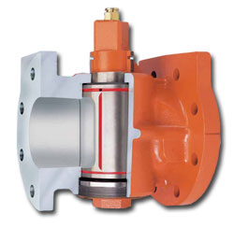
الصمامات السدادية (القابسية) Plug Valves

Slide 89
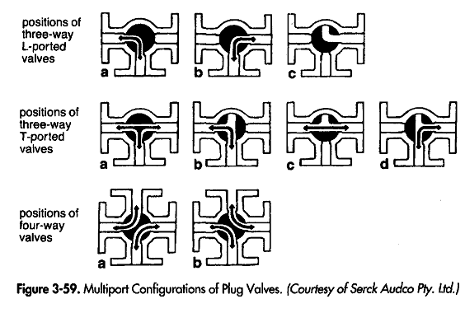
الصمامات السدادية (القابسية) Plug Valves

Slide 90
مساند الأنابيب PIPING SUPPORTS
ان عملية الاختيار الصحيحة والاقتصادية لمساند الأنابيب لأي منظومة أنابيب تعتبر عملية صعبة بدرجات مختلفة، بعضها ذو أهمية ثانوية وأخرى يمكن ان تكون ذات طبيعة أكثر حراجة. فاختيار المسند المناسب يجب ان يكون الهدف في جميع التصاميم الهيكلية. ان العديد من مشاكل مساند الأنابيب يمكن ان تذلل أو تجنبها إذا كان أعطينا اهتماماً لتصميم مساند الأنابيب. التصميم الجيد لمساند الأنابيب يبدأ بالتصميم والتخطيط الجيد للأنابيب.

Slide 91
الاهتمامات التصميمية العامة للمساند
يجب ان تصمم المعلقات (Hangers) والمساند (Supports) لتجابه ظروف التشغيل الأستاتيكية والديناميكية والتي يمكن ان تتعرض لها الأنابيب والمعدات.
يجب ان تزود أنظمة الإسناد التحكم بمتطلبات وأشكال الأنابيب والحركة التي قد تحدث نتيجة للتمدد الحراري أو الانكماش لوصلات الأنابيب.
يجب ان تزود أنظمة الإسناد التحكم بمتطلبات وأشكال الأنابيب والحركة التي قد تحدث نتيجة للتمدد الحراري أو الانكماش لوصلات الأنابيب.
يمكن التقليل بدرجة كبيرة تعقيد تصميم المساند عند معرفة متطلبات مساند الأنابيب وتنسيقها بصورة مناسبة مع المحطة وتصميم الأنابيب.
الاهتمام الأولي بالتصميم يجب ان ندرك بأن تصميم المساند يتطلب ممرات إلى الأنابيب، وفضاءً كافي لنصب معدات المساند، وهيكل كافي لإسناد الأنابيب.
الاهتمام الأولي بالتصميم يجب ان ندرك بأن تصميم المساند يتطلب ممرات إلى الأنابيب، وفضاءً كافي لنصب معدات المساند، وهيكل كافي لإسناد الأنابيب.

Slide 92
مواقع المساند Location of Supports
الاهتمام الرئيسي في التصميم هو تحديد موقع المساند. ولو أن المساند توضع مثالياً لتناسب متطلبات شكل الأنابيب، إلا ان هنالك درجة من التسوية ربما تتطلب للاستفادة القصوى من الهيكل المسنود.

Slide 93
اعتبارات التحميل Loading Considerations
عند اختيار النمط المناسب لمواقع المساند فان الخطوة القادمة هي تحديد الأحمال وظروف الحركة الموجودة في كل مسند. هنا التحديد سيكون عاماً وسيهتم فقط بالأحمال والحركات.

Slide 94
تحديد مواقع المساند
تعتمد مواقع المساند على العديد من الاعتبارات منها:
كحجم الأنبوب
وشكل الأنابيب
ومواقع الصمامات الكبيرة ومواقع الصمامات الكبيرة والوصلات
والهيكل المتوفر للإسناد
لا يوجد قانون ثابت أو محدد يتم بموجبه تحديد موقع كل مسند في نظام الأنابيب. عوضاً عن ذلك فان المهندس يجب ان يتدرب على الحكم بتحديد مواقع المساند المناسبة.

Slide 96
مسافات مساند الأنابيب
المسافة القصوى المقترحة بين المساند مبينة في الجدول(B5.1) تعكس الاهتمامات العملية المشمولة في تحديد مسافة المساند في المجاري المستقيمة للأنظمة الجدران القياسية. تعتمد المسافة على الإجهادات المركبة للانحناء والقص (10.35 MPa) عندما تمليء الأنابيب بالماء وعند السماح بالتدلي لمسافة (0.1 بوصة) ما بين المساند. جدول المسافات لا يستخدم للأحمال المركزة كالصمامات الكبيرة أو الوصلات الثقيلة أو عندما يكون هنالك تغير في الاتجاه لنظام الأنابيب يحدث ما بين المساند. يجب ان توضع المساند أقرب ما يمكن إلى الأحمال المركزة حتى تبقي الإجهاد في الأنابيب في قيمته الأدنى. وعندما يكون هنالك تغيراً في الاتجاه للأنابيب فانه يفضل عملياً ان نحافظ على الطول الكلي للأنبوب بين المساند مساوياً أو أقل من (0.75) مرة بقدر المسافة الكلية المدرجة في الجدول (B5.1).

Slide 97
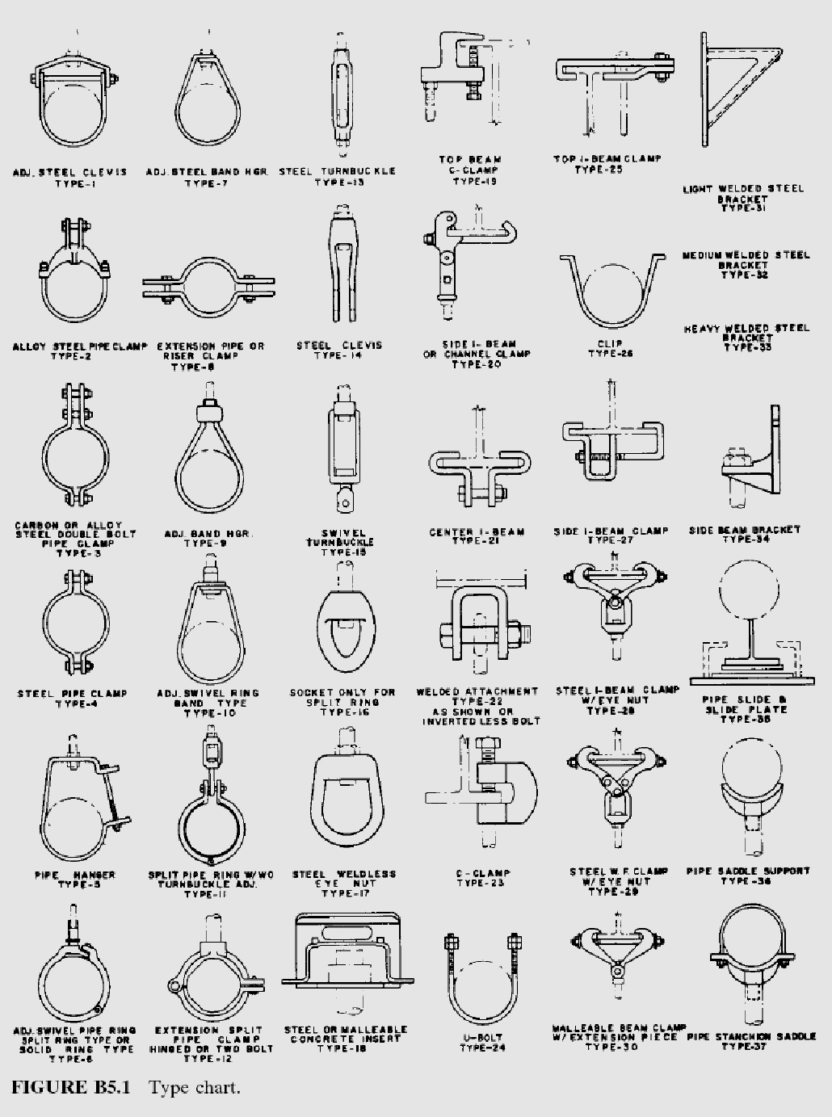
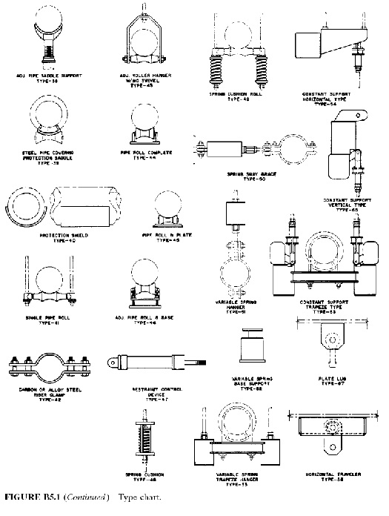

Slide 98
اختيار مساند الأنابيب SELECTION OF PIPE-SUPPORTING DEVICES
1) أنظمة الأنابيب: تصنيفات درجات الحرارة، يمكن ان تصنف أنظمة الأنابيب لأغراض درجات الحرارة إلى أصناف درجات الحرارة التالية وذلك من أجل التزود بقاعدة لاختيار المساند والمثبتات أو الكوابح والدلائل.
الأنظمة الساخنة (Hot Systems)
الأنظمة الساخنة تشتغل عند درجات حرارة أعلى من (49ºC) وتتجمع كما يلي:
درجات الحرارة في المدى (232 - 49ºC)
الأمثلة الشائعة هي البخار ذو الضغط المنخفض والماء الساخن وبعض العمليات الأنبوبية. ولهذا النوع فان المساند من نوع (1) و (3) ولغاية (12) يمكن استخدامها للتعليق من الأعلى. المتدحرجات يمكن ان تستخدم للتثبيت من الأسفل باستخدام الأنواع 41 و 43 ولغاية 46 باستخدام سرج مناسب.
درجات الحرارة في المدى (343 - 232ºC)
الأمثلة الشائعة هي أنظمة محطات المراجل البخارية والبخار الصناعي وأنظمة الأنابيب.
الأنواع هي 1 و3 و 4 و42
درجات الحرارة في المدى (400ºC) واعلى من ذلك
الأمثلة الشائعة هي أنظمة محطات القدرة ذات الضغط البخاري العالي. الأنواع المناسبة هي النوع 2 و 3 و 42 مع السرج.

Slide 99
2) الأنظمة عند درجة حرارة المحيط
وهذه الأنظمة تحتوي على الخطوط التي لا تسخن أو تبرد بالمعنى الميكانيكي. فدرجات الحرارة قد تبلغ لغاية (49ºC). الأمثلة الشائعة هي المحطات الهوائية وخدمات الماء. يمكن استخدام أنظمة التعليق من الأنواع 1 و3 ولغاية 12. والمساند يمكن استخدام الأنواع 24 و 26 و35 ولغاية 38.
3)الأنظمة الباردة
وهذه الأنظمة تشتغل عادة في درجات حرارة تحت (21ºC).
مدى درجات حرارة ما بين (0 to 21ºC).. المثال الشائع هي أنابيب الماء المبردة.
مدى درجات حرارة ما بين (0 to 29ºC).. كما في أنظمة مياه البحر.
مدى درجات حرارة أقل من (29ºC).. كما في الأنظمة العالية التبريد
لهذا النظام يجب ان تكون أنظمة التعليق والتثبيت خارج المنظومة. استخدام النوع 40 هو المفضل في هذه الحالة.أحجام المساند للأقطار الخارجية يمكن ان تستخدم الأنواع 1 و 4 و6 و7 و9 و10 أو 11.

Slide 100
وصلات الأنابيب PIPING JOINTS
ان لتصميم الوصلات واختيارها تأثيراً كبيراً على كلفة النصب الأولية وعلى الكلفة الطويلة الأمد للتشغيل والصيانة وعلى أداء منظومة الأنابيب.
هنالك عوامل يجب ان تؤخذ بنظر الاعتبار عند اختيار الوصلة وتتضمن :
1) كلفة المواد
2) كلفة عمال النصب
3) درجة التسرب المطلوبة
4) الصيانة الدورية المطلوبة
5) المتطلبات الخاصة بالأداء

Slide 101
(1) الوصلات التناكبية للأنابيب Butt-welded Joints
وهذه الوصلات هي الأكثر شيوعاً في وصل الأنابيب المستخدمة في المؤسسات التجارية الكبيرة وأنظمة الأنابيب في الصناعات.
كلفة المواد تكون قليلة ولكن كلفة العمال تكون متوسطة إلى عالية نتيجة للحاجة إلى لحامين ومثبيتين متخصصين
منع التسرب الطويل الأمد سيكون جيداً وكذلك الصلابة الهيكلية والميكانيكية
السطوح الداخلية لأنظمة الأنابيب ذات الوصلات التناكبية ستكون صقيلة ومستمرة والذي سينتج عنها انخفاضاً قليلاً بالضغط

Slide 102
ان غالبية هذه الوصلات تكون محددة الاستخدام مع الأنابيب ذات القطر NPS 2 1/2 (DN65) أو أكبر.
عملياً لا يوجد هنالك حدود للحجم الأكبر للوصلات الملحومة تناكبياً.

Slide 103
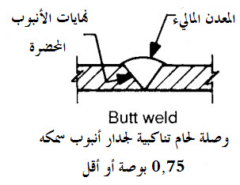

Slide 104
(2) وصلات اللحام المقبسية Socket-Welded Joints
هذه الوصلات تستخدم عندما:
يكون منع التسرب من الأمور المهمة في السلامة
الصلابة العالية للهيكل من الأمور المهمة في التصميم.
تكاليف أنشاء هذه الوصلة هي أقل من تكاليف وصلات اللحام التناكبية ويعود ذلك الى:
انخفاض متطلبات التثبيت
التخلص من عمليات التشغيل الخاصة التي تتطلبها نهايات الأنابيب في طريقة اللحام التناكبي.

Slide 105
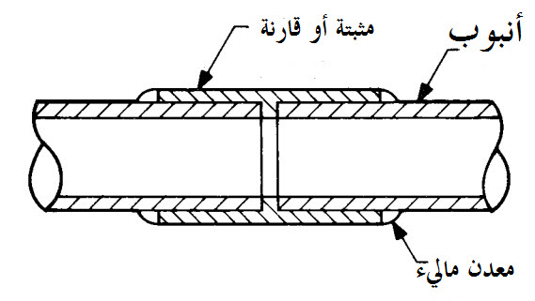
وصلات اللحام المقبسية

Slide 106
عيوب الوصلات المقبسية
غير مناسبة للاستخدام في تطبيقات المواد الآكلة والمشعة حيث تتراكم المواد الصلبة عند الوصلات سيسبب مشاكل في الصيانة والتشغيل.
مقاومتها للكلال ستكون أقل من الوصلات ذات اللحام التناكبي نتيجة لاستخدام متكئات اللحام والشكل الهندسي للوصلة.

Slide 107
(3) الوصلات الملحومة بالنحاس الأصفر أو بالقصدير
غالباً ما تستخدم هذه الوصلات لوصل الأنابيب المصنوعة من النحاس وسبائكه.
يمكن استخدام النحاس الأصفر في لحام الأنابيب المصنوعة من الألمنيوم والصلب الكربوني.
تتطلب عمليتا اللحام هاتين إضافة معدن مصهور ماليء الى مقربة من التثبيت بشكل وصلات حلقية. سيسحب المعدن المنصهر الى الوصلة بفعل الخاصية الشعرية وسيتجمد عندها.

Slide 108
فوائد وصلات النحاس الأصفر والقصدير
1) منع التسريب العالي والسلامة
2) مخلفات هذه الوصلات أقل ما يمكن
3) مساحتها الداخلية نظيفة
وصلات اللحام بالقصدير تكون عادة محددة بالاستخدام للأنظمة التي تعمل بدرجات حرارية مقاربة لدرجة حرارة المحيط
أما وصلات النحاس الأصفر فإنها يمكن ان تستخدم في درجات الحرارة المتوسطة الارتفاع.

Slide 109
(4) الوصلات المسننة أو الملولبة Threaded or Screwed Joints
تستخدم للتطبيقات الغير حرجة والمنخفضة التكاليف كالمياه في البيوت، حماية الحرائق وأنظمة التبريد في المصانع.
مميزاتها:
1) تكاليف نصبها متوسطة الارتفاع
2) لا تحتاج إلى مهارة عالية
3) منع التسرب جيد (في حالة الضغط ودرجة الحرارة المنخفضتين وحيث لا وجود للاهتزازات)

Slide 110
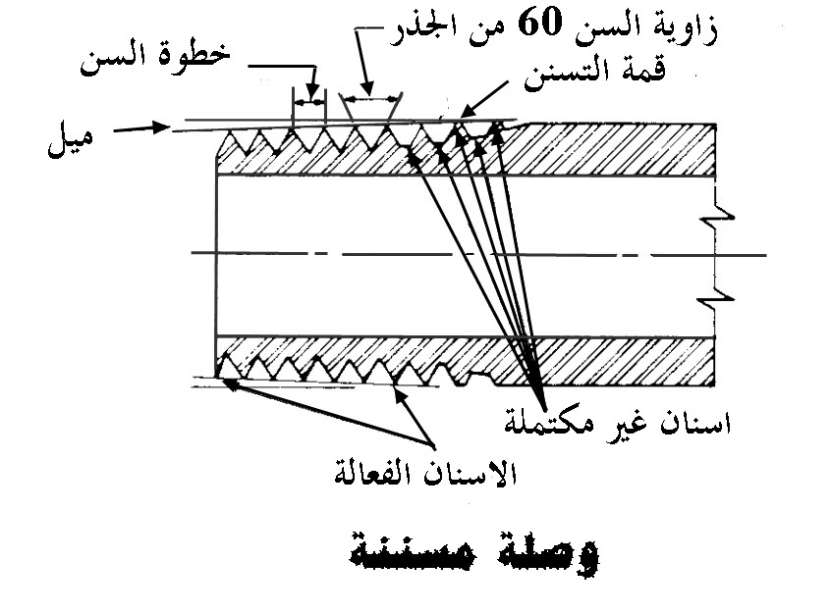

Slide 111
الوصلات المسننة أو الملولبة
عيوبها:
يمكن ان يحدث فيها تسريب عند حدوث تغير سريع في درجات الحرارة وذلك لاختلاف معامل التمدد الحراري ما بين مادة الوصلة والأنبوب.
يمكن أن ينجم عن الاهتزازات حدوث الفشل الكلالي نتيجة لتركيز الإجهادات الناتجة عند الحزوز الحادة لقواعد الأسنان.

Slide 112
من أي مادة تصنع؟
الحديد الطروقي
حديد الزهر الرمادي
البرونز
الصلب الكربوني وسبائكه
متى تستخدم هذه الوصلات؟
في الحالات التي تتطلب الفك والتركيب للأجزاء لغرض الصيانة أو تغيير العملية.

Slide 113
(5) الوصلات المخددة Grooved Joints
أهم مميزاتها هي:
سهلة التجميع
قليلة التكاليف
ذات منع تسريب جيد
تسمح بالحركة المحورية نتيجة التمدد الحراري
تتقبل عدم الاستقامة المحورية
عيوبها:
تستخدم محكمات مطاطية لذا لا يمكن استخدامها عند درجات الحرارة العالية
مقاومتها ضعيفة للأحمال الألتوائية.

Slide 114
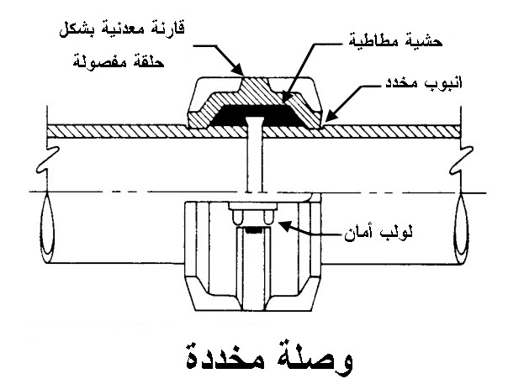

Slide 115
أين تستخدم هذه الوصلات؟
تستخدم هذه الوصلات بصورة واسعة في
1) أنظمة الحماية من الحرائق
2) خدمات الماء عند درجة حرارة المحيط
3) الصرف الصحي ذو الضغط المنخفض
أنها خيار جيد عندما تكون عملية التركيب والتفكيك لأغراض الصيانة المتكررة أو لأجراء تغييرات للعملية.

Slide 116
الوصلات المشفهة (القارنة)
تستخدم بصورة واسعة في الأنظمة الحديثة للأنابيب نتيجة لسهولة تركيبها وتفكيكها إلا إنها مكلفة.
كلفتها العالية تعود الى:
كلفة المواد التي تصنع منها الشفهات
كلفة العمل لتثبيت هذه الشفاه بالأنابيب
كيف تثبت الشفهات بالأنابيب؟
اللولبة
اللحام

Slide 117
لماذا تكون الوصلات المشفهة عرضة للتسريب في الخدمات التي تتعرض فيها الى تغييرات سريعة في درجات الحرارة؟
تؤدي هذه التغييرات الى حدوث اختلافات كبيرة في درجات الحرارة فيما بين بدن الشفهات واللوالب وسيؤدي ذلك في النهاية الى حدوث اجهادات حرارية في اللوالب وهذا سيؤدي الى أرتخائها وفتح الوصلة.
التسرب عند درجات الحرارة العالية فيها يعزى الى ظاهرة الزحف.
العلاج: أعادة العزم الدوري للوالب الوصلة للحصول على الضغط المناسب على وجه الحشية.

Slide 118
الاستخدامات
تستخدم لوصل المواد المختلفة (مثلاً أنابيب الصلب الكربوني بصمامات مصنوعة من حديد الزهر)
الأنظمة التي تتطلب صيانة دورية
الأنابيب المستقيمة

Slide 119
(7) الوصلات الأنضغاطية Compression Joints
وتستخدم في وصل النهايات العدلة من الأنابيب دون الحاجة الى التحضيرات الخاصة لنهاياتها.
مميزاتها:
تتطلب عمالة قليلة جداً لذا فهي أقتصادية
يمكن ان تمتص كمية محددة من التمدد الحراري
لها القابلية على وصل الأنابيب المصنوعة من مواد مختلفة
لها القابلية على وصل الأنابيب التي يكون هنالك أختلافاً قليلاً في أقطارها.

Slide 120
عيوب الوصلات الانضغاطية
استخدامها المطاط أو الالستمرات في الأحكامات
تحتاج الى مقاومة دفع خارجية منفصلة عند الدورات والنهايات المعزولة لمنع أنفصالها تحت تأثير الضغط.
أين تستخدم؟
أنظمة الأنابيب المؤقتة
الأنظمة التي يجب ان تفكك مراراً من أجل الصيانة.

Slide 121
